Slide 1
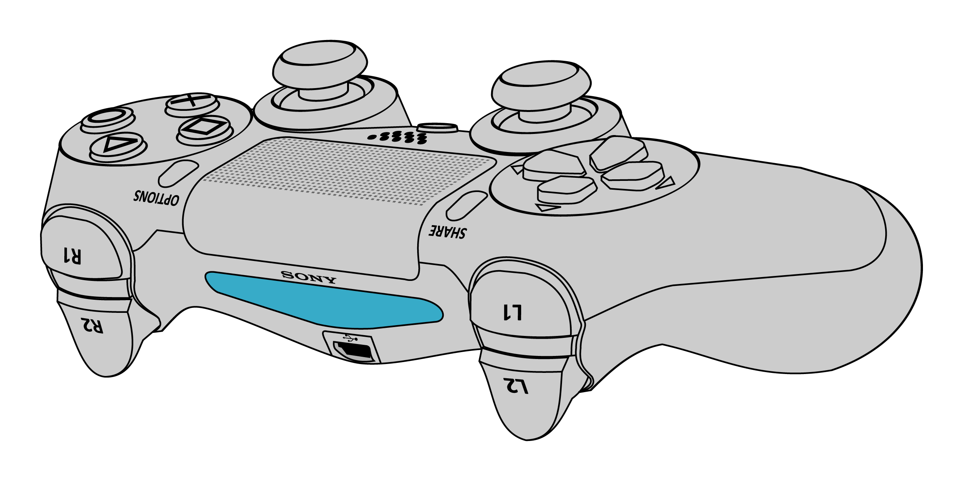
L3摇杆，控制小车自由平移，摇杆偏离中心越远，移动速度越快。
PS触发键，按下后打开手柄电源，仅在无线模式有效。
方向键控制盘，通过上下左右四个键控制定距移动，每次按下移动一段设定距离。
R1触发键，按下后顺时针旋转一段设定角度。
Share触发键，与PS键一起按下后开启蓝牙匹配。
L1触发键，按下后逆时针旋转一段设定角度。
R2扳机键，控制小车顺时针旋转，按键按下越深转速越快。
Micro USB接口，用于连接有线控制线，或为手柄内置锂电池充电。
手柄指示灯，显示手柄工作状态，蓝灯为已连接，白灯为等待无线匹配。
L2扳机键，控制小车逆时针旋转，按键按下越深转速越快。

Slide 2
35W直流编码电机
22.4V锂电池
9V干电池
DualShock 4
手柄
L298驱动
主控板：Arduino Mege 2560
主处理器：Atmel 2560
USB 模块
数字 I/O
读写串口
超声波传感器

Slide 3
电动机
动力电池
主控电池
控制器
驱动芯片
主控板
主处理器
USB
串口模块
数字 I/O
读写串口
传感器

